Slide 1
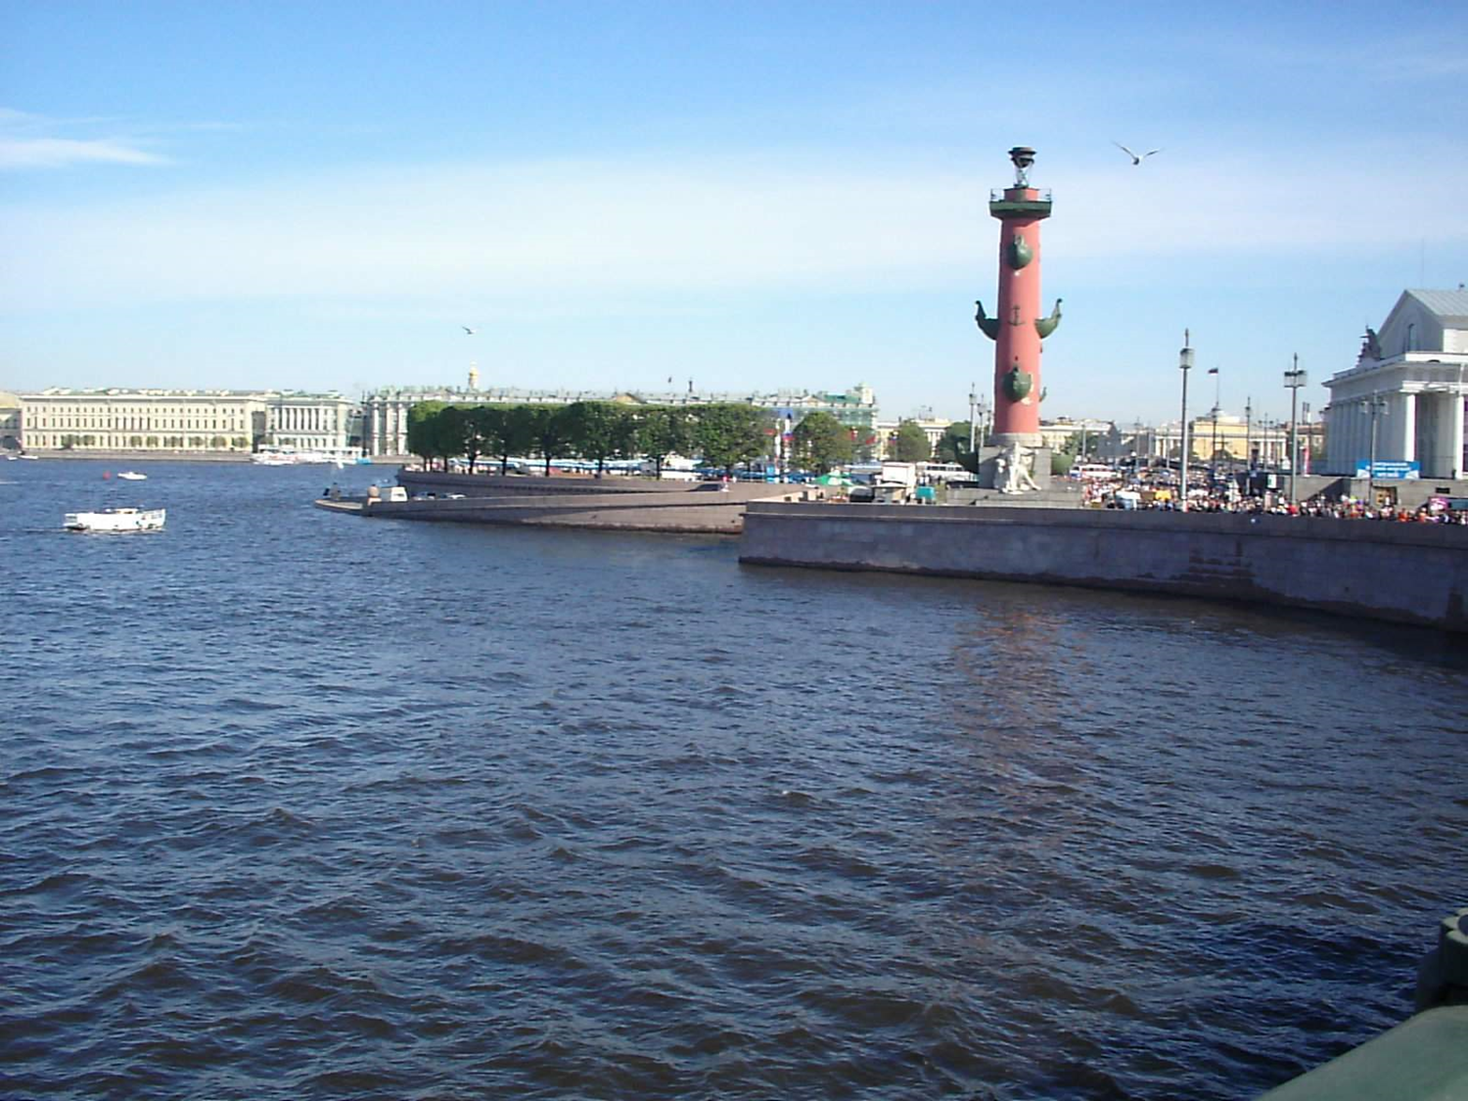
Проблемы статистического кодирования и классификации при расчете потерянных лет потенциальной жизни на федеральном, региональном и муниципальном уровне
Генеральный директора ООО «Стратег»
д.м.н. Красильников Игорь Анатольевич

Slide 2
Терминология
Потерянные годы потенциальной жизни - ПГПЖ
(англ.: Potential Years of Life Lost - PYLL)
Постулируется, что каждый человек должен иметь
70 лет «продуктивной» жизни
Смерть в возрасте «А» до 70 лет
приводит к потере 70 - «А» лет жизни
Точный перевод «Потенциальные годы потерянной жизни» звучит на русском языке, на наш взгляд, не совсем корректно, поэтому предлагается использовать одинаковый по смыслу перевод «Потерянные годы потенциальной жизни», или показатель Потерянных лет потенциальной жизни.
Notes:
Анализ ПЛПЖ систематически используется Организацией экономического сотрудничества и развития (англ. – OECD) и Всемирным Банком для мониторинга увеличения человеческого капитала и благосостояния в той или иной целевой группе в связи с предотвращаемыми причинами преждевременной смерти. Показатель ПЛПЖ дает дополнительную информацию для планирования и принятия решений в области здравоохранения. Потерянные годы потенциальной жизни дают возможность оценивать и сравнивать ситуацию на разных территориях (районах, городах, странах) при условии стандартизации используемых показателей.

Slide 3
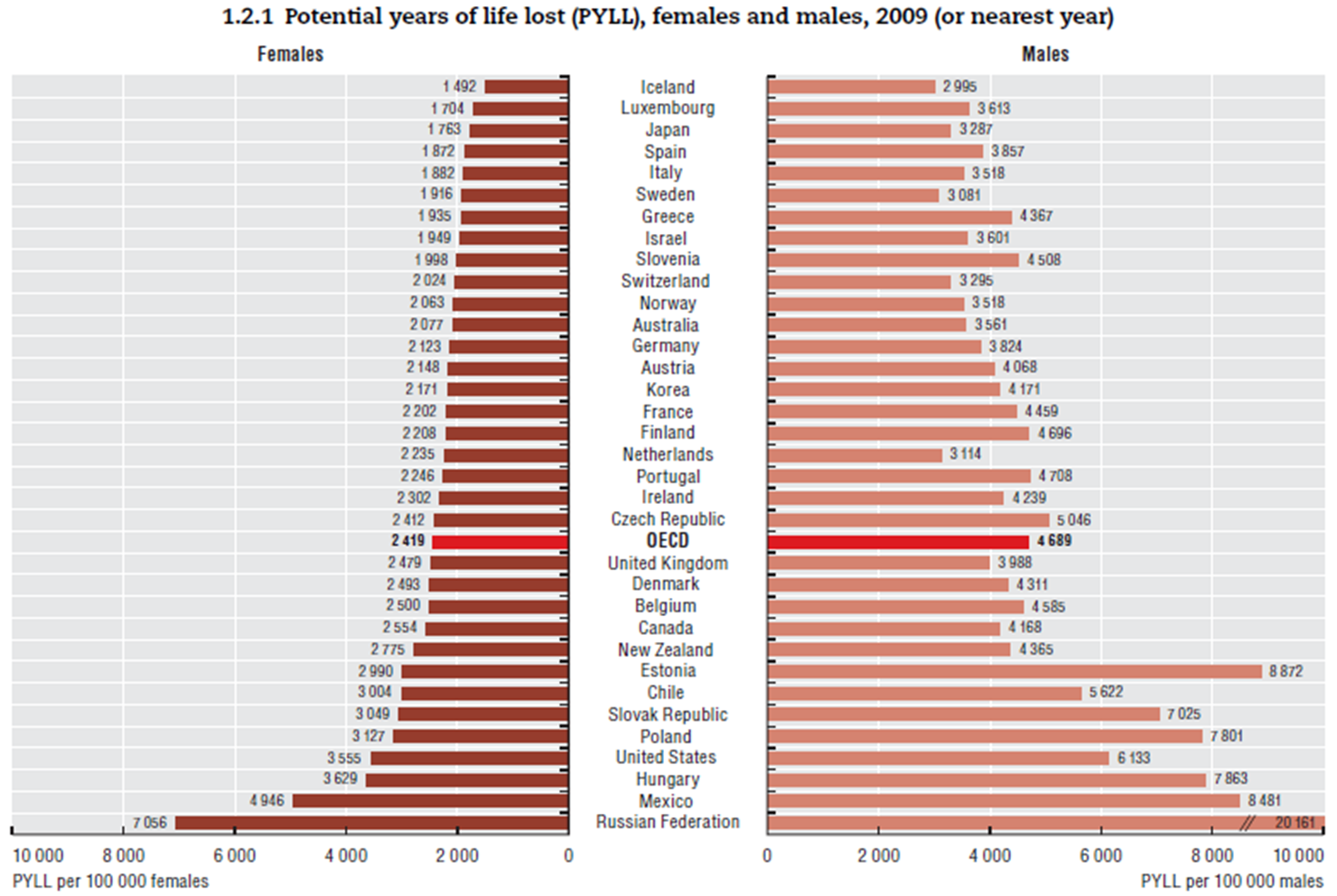
Санкт-Петербург
13 112
Санкт-Петербург
5 278

Slide 4
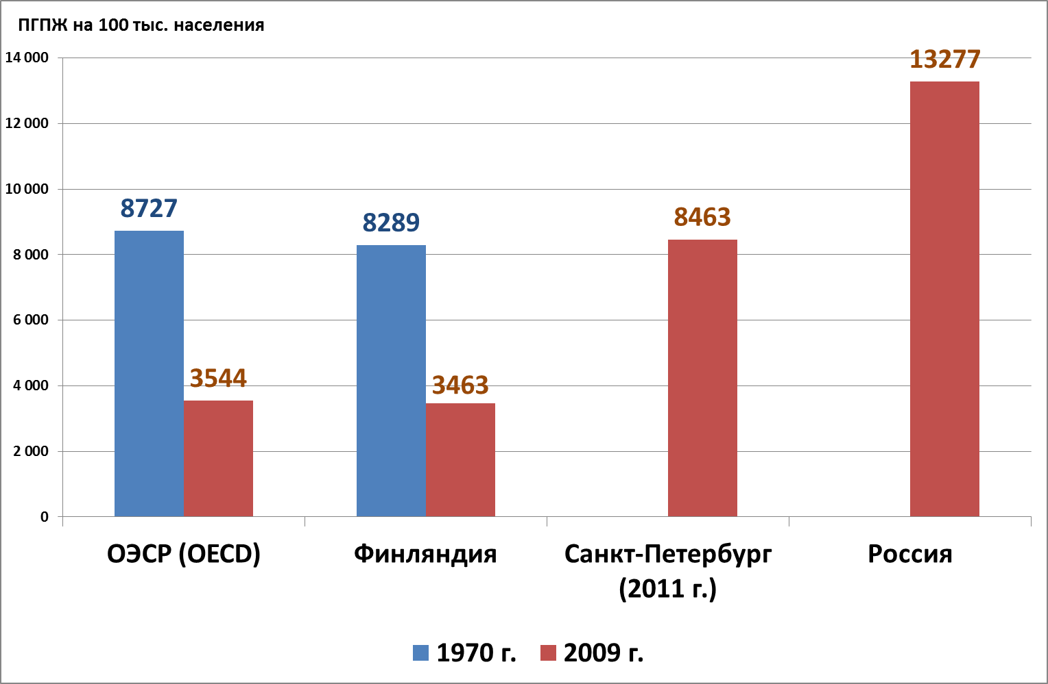
Динамика ПГПЖ (PYLL) в 1970-2009 гг.
Notes:
В СПб – на уровне Финляндии и ОЭСР – но 40 лет тому назад

Slide 5
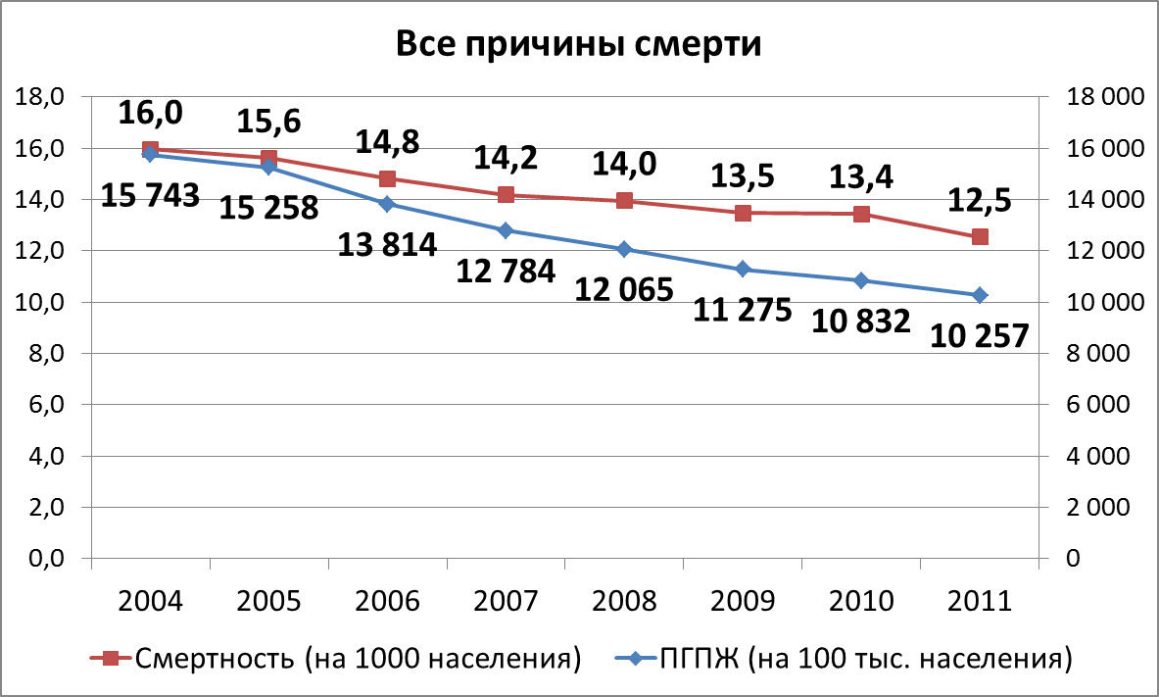
Смертность и ПГПЖ в Санкт-Петербурге
2004-2011 гг. (не стандартизованные показатели)
-22%
-35%

Slide 6
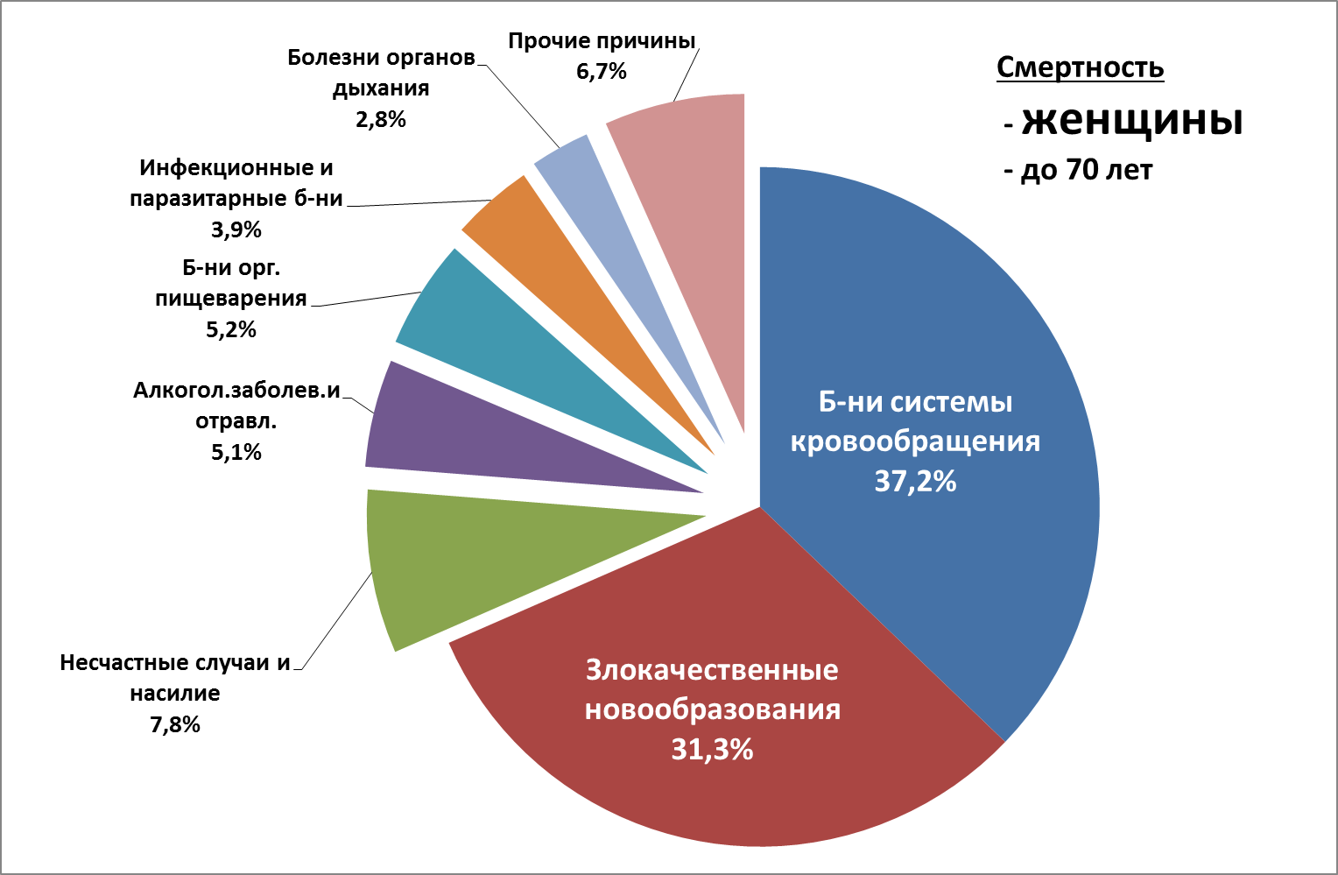
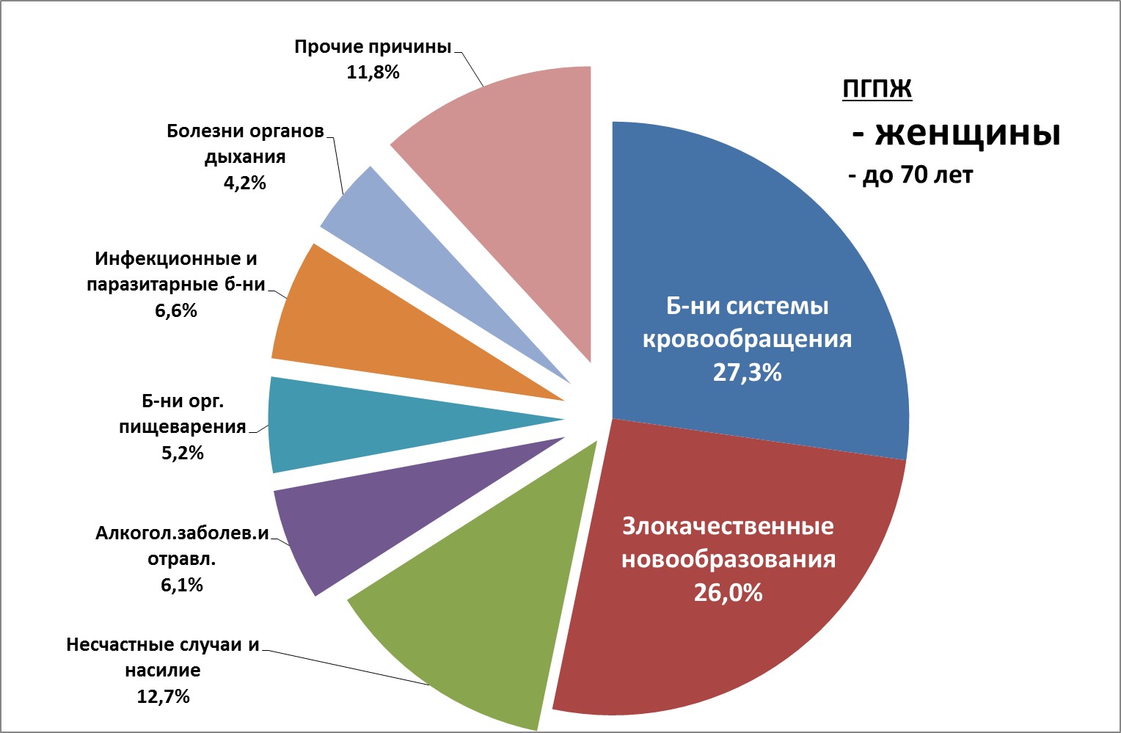
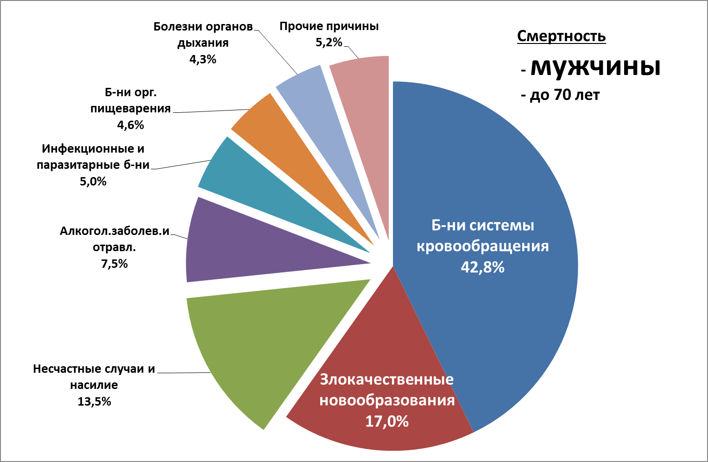
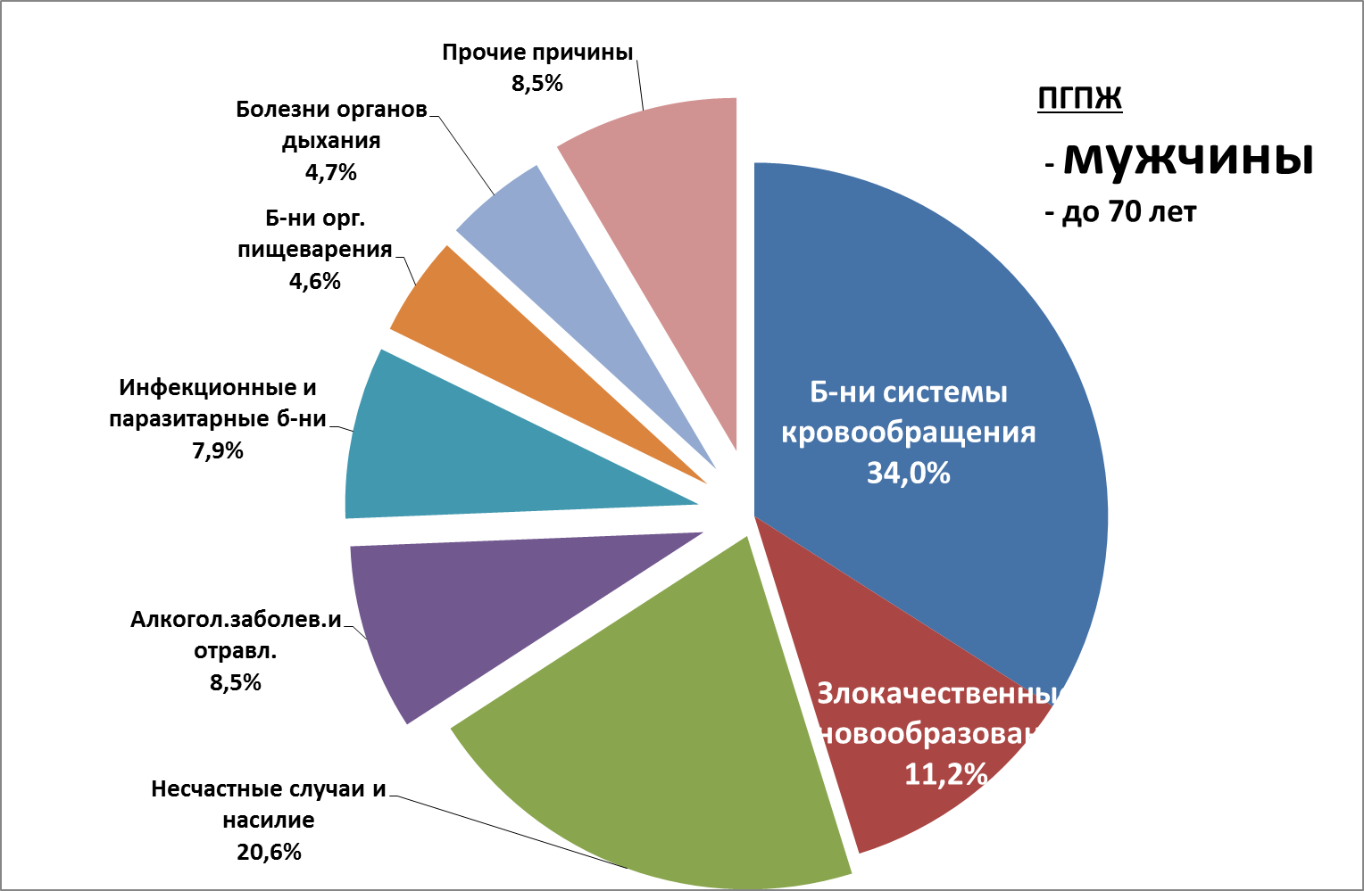
Структура смертности и ПГПЖ
(возраст умерших 0-69 лет) населения СПб, 2010 г.
Смертность
ПГПЖ
53,3%
68,5%
59,8%
45,2%
Notes:
В общегородской структуре смертности по причинам смерти доля злокачественных новообразований и болезней системы кровообращения заметно выше, чем доля этих же классов болезней в структуре ПЛПЖ. С другой стороны, среди причин ПЛПЖ выше доля инфекционных и паразитарных болезней, а также несчастных случаев и насилия. Эти различия объясняются разным «вкладом», который вносят случаи смерти лиц разных возрастных групп в общее число ПЛПЖ.

Slide 7
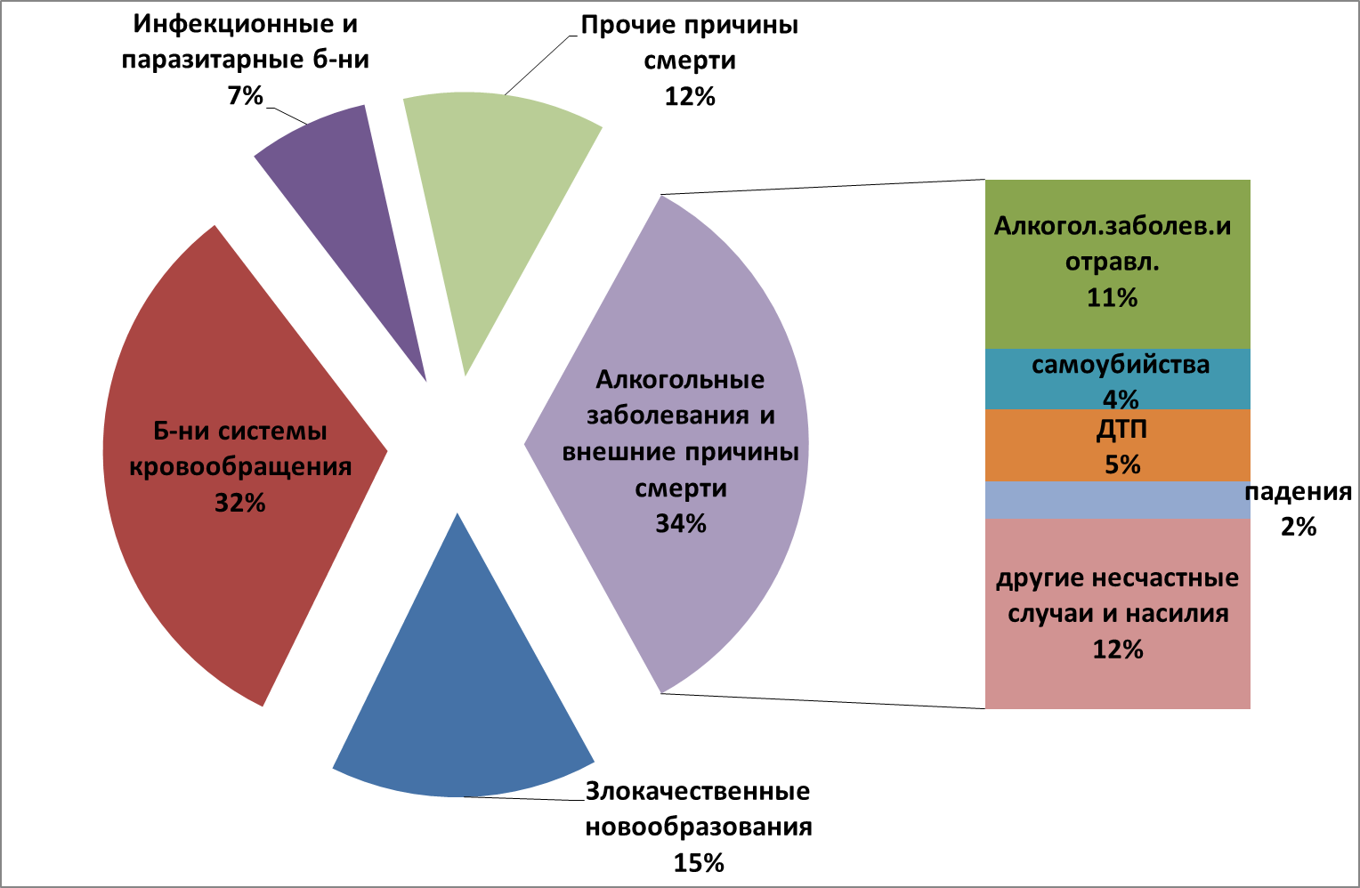

Основные причины ПГПЖ среди мужчин Калининского р-на, 2010 г.
Notes:
Среди мужчин Калининского района распределение причин ПГПЖ довольно существенно отличалась от распределения причин среди женщин. На первом месте оказалась группа, в которую были включены алкогольные заболевания и внешние причины смерти (34%). Второе место заняли болезни системы кровообращения (32%), и третье – злокачественные новообразования (15%). На все остальные причины ПГПЖ пришлось лишь 19% (у женщин – 16%). При этом совокупная доля самоубийств, ДТП и падений составила 11%

Slide 8
Расчет показателей
Все показатели – на 100 тыс.населения (с учетом Всероссийской переписи населения 2010 г.)
Возрастные группы : До 1 года, 01-04 года, 05-09-лет, 10-14 лет, … , 65-69 лет.
Стандартизация прямым методом (стандарт Организации экономического сотрудничества и развития, англ. – OECD)
Notes:
В ранговом распределение меняются местами «Несчастные случаи и насилие» и «Болезни системы кровообращения», а также «Болезни органов пищеварения» и «Болезни органов дыхания». В тоже время, если различия показателей ПЛПЖ, рассчитанных для «Болезней системы кровообращения» и «Несчастные случаи и насилие» существенны, то между показателями для «Болезней органов пищеварения» и «Болезней органов дыхания» они минимальны.
Злокачественные новообразования
Несчастные случаи и насилие
Болезни системы кровообращения
Алкогольные заболевания и отравления
Инфекционные заболевания
Болезни органов дыхания
Болезни органов пищеварения
Использование стандартизации по населению Санкт-Петербурга дает следующее ранговое распределение:
Злокачественные новообразования
Болезни системы кровообращения
Несчастные случаи и насилие
Алкогольные заболевания и отравления
Инфекционные заболевания
Болезни органов пищеварения
Болезни органов дыхания

Slide 9
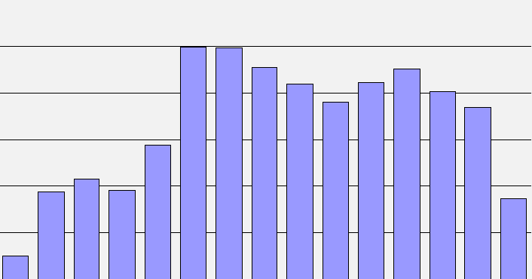
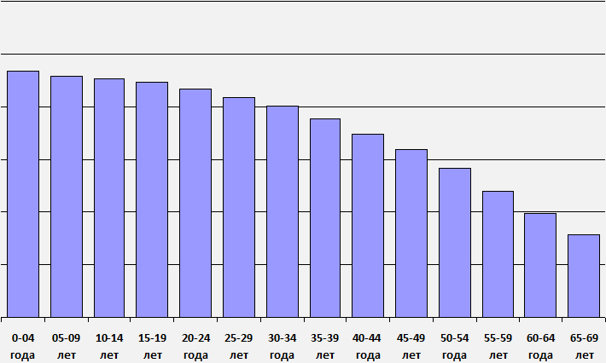
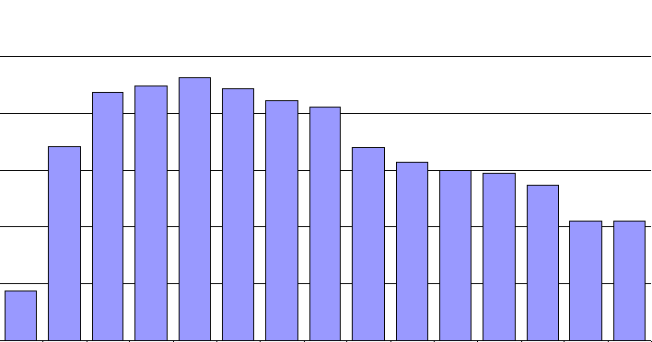
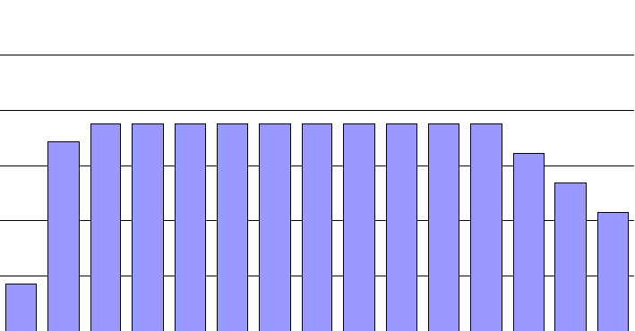
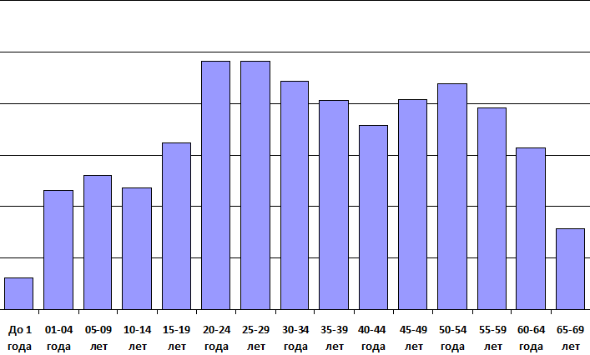
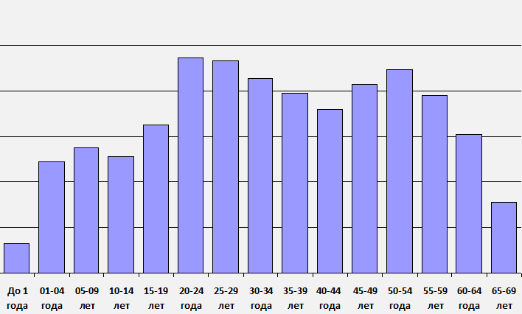
Стандарты населения (в долях единицы)
СПб
ВОЗ
OECD
Евро-пей-ский
Россия город
Россия
в целом

Slide 10
Структура населения
Возрастная группа | Доля от общей численности населения в возрасте до 70 лет
 | OECD | ВПН-2010 Санкт-Петербург
До 1 года | 0,017543 | 0,010066
01-04 года | 0,068298 | 0,037497
05-09 лет | 0,087394 | 0,042814
10-14 лет | 0,089710 | 0,038002
15-19 лет | 0,092488 | 0,057773
20-24 года | 0,088596 | 0,099716
25-29 лет | 0,084409 | 0,099234
30-34 года | 0,082379 | 0,090871
35-39 лет | 0,068138 | 0,083759
40-44 года | 0,063002 | 0,076137
45-49 лет | 0,060101 | 0,084577
50-54 года | 0,059007 | 0,090215
55-59 лет | 0,054918 | 0,080750
60-64 года | 0,042070 | 0,073951
65-69 лет | 0,041947 | 0,034638
Всего | 1,000000 | 1,000000

Slide 11
Группировка причин смерти
Инфекционные и паразитарные болезни (A00-B99,J65)
  болезнь, вызванная ВИЧ (B20-B24)
Злокачественные новообразования (C00-C97)
  злокачественные новообразования ободочной, прямой кишки и ануса (C18-C21)
  злокачественные новообразования трахеи, бронхов и легких (C33-C34)
Болезни нервной системы и органов чувств (G00-H95)
Болезни системы кровообращения (I00-I425,I427-I99)
  ишемическая болезнь сердца (I20-I25)
  инфаркт миокарда (I21,I22)
  цереброваскулярные болезни (I60-I69)
Болезни органов дыхания (J00-J64,J66-J99)
  грипп и пневмония (J10-J18,J849)
Болезни органов пищеварения (K00-K291,K293-K67,K71-K851,K853-K93)
  хронические заболевания печени и цирроз (K73,K74,K76)
Алкогольные заболевания и острое алкогольное отравление (F10, G31.2, G40.51, G62.1, G72.1, I42.6, K29.2, K70, K85.2, K86.0, O35.4, P04.3, X45)
Несчастные случаи и насилие (V01-X44, X46-Y89)
  ДТП (V01-V89)
  падения (W00-W19)
  самоубийства (X60-X84,Y870)
Notes:
Обязательно надо указывать коды МКБ-10, иначе невозможно осуществлять сравнительный анализ

Slide 12
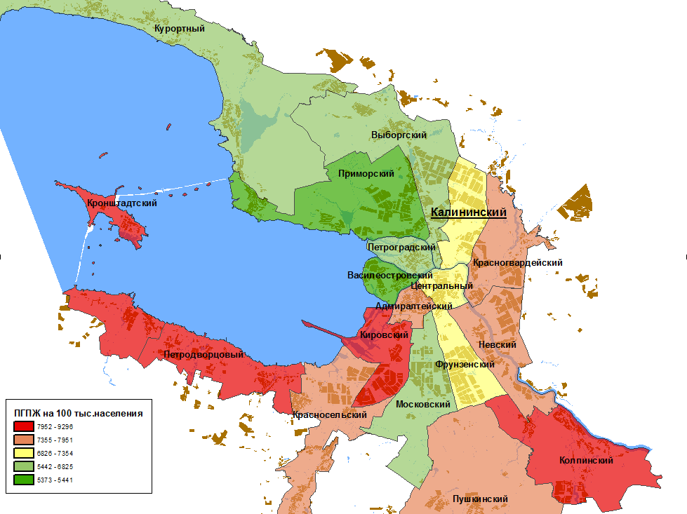
Все причины смерти – оба пола
(A00-R99, V01-Y89)
ПГПЖ на 100 тыс.населения (стандарт OECD)
Санкт-Петербург, 2010 г.
Notes:
Калининский район – среднегородской уровень

Slide 13
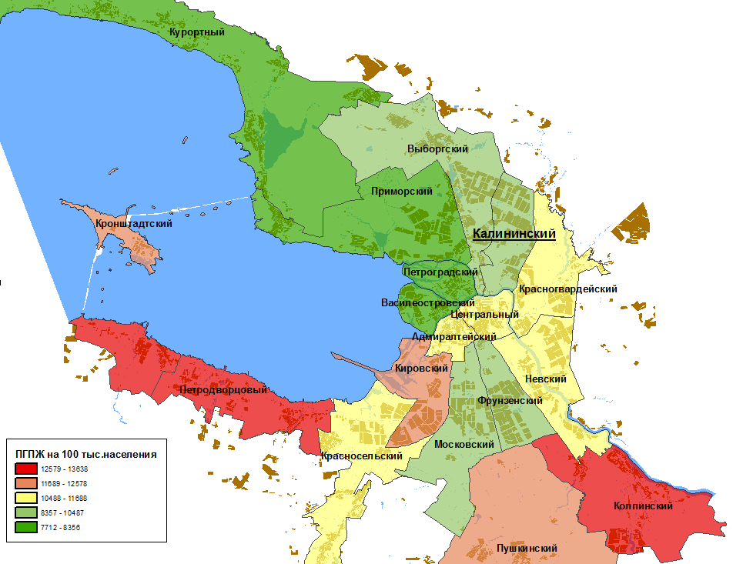
Все причины смерти – мужчины
(A00-R99, V01-Y89)
ПГПЖ на 100 тыс.населения (стандарт OECD)
Санкт-Петербург, 2010 г.
Notes:
Мужчины – несколько ниже среднегородского уровня

Slide 14
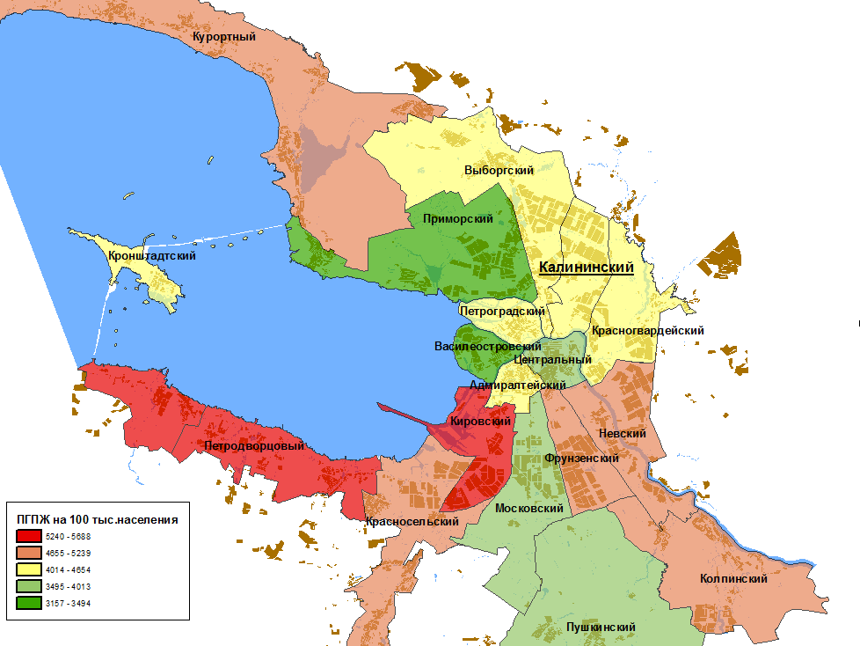
Все причины смерти – женщины
(A00-R99, V01-Y89)
ПГПЖ на 100 тыс.населения (стандарт OECD)
Санкт-Петербург, 2010 г.
Notes:
Женщины – среднегородской уровень

Slide 15
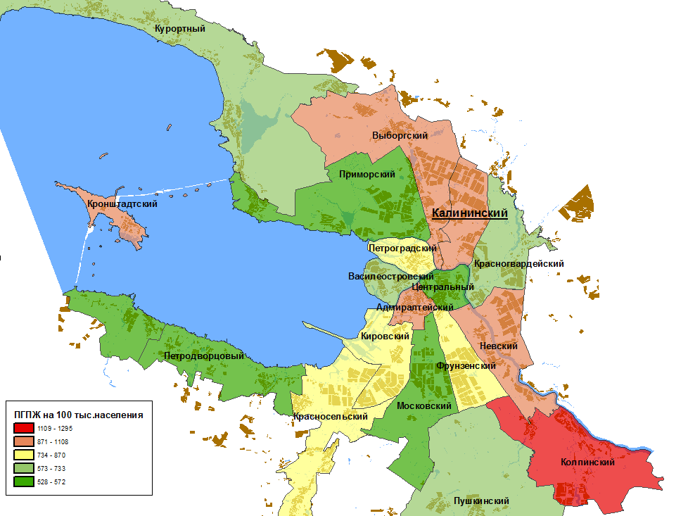
Алкогольные заболевания и острые алкогольные отравления – мужчины
(F10, G31.2, G40.51, G62.1, G72.1, I42.6, K29.2, K70, K85.2, K86.0, O35.4, P04.3, X45)
ПГПЖ на 100 тыс.населения (стандарт OECD)
Санкт-Петербург, 2010 г.
Notes:
И мужчины и женщины – несколько выше среднегородского уровня

Slide 16
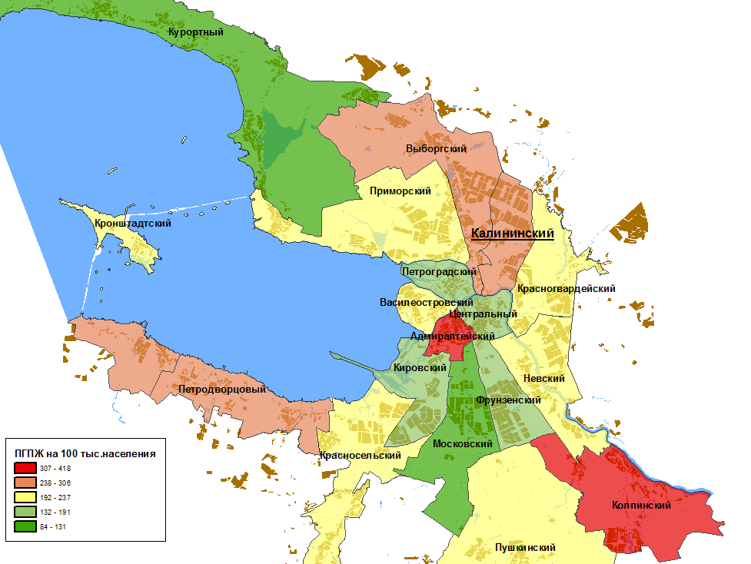
Алкогольные заболевания и острые алкогольные отравления – женщины
(F10, G31.2, G40.51, G62.1, G72.1, I42.6, K29.2, K70, K85.2, K86.0, O35.4, P04.3, X45)
ПГПЖ на 100 тыс.населения (стандарт OECD)
Санкт-Петербург, 2010 г.

Slide 17
Контроль кодирования причин смерти:
Контроль на уровне лечебного учреждения
  100% проверка правильности кодирования, наличие 2-х подписей на свидетельства о смерти (врача и заместителя главного врача по лечебной работе), заполнение всех граф свидетельства
Контроль на уровне района
  выделение специалистов, их обучение и на регулярной основе проверка качества кодирования выхода в районные ЗАГСы
Контроль на уровне субъекта федерации
  привлечение узких специалистов за счет института главных специалистов Комитета по здравоохранению (для оценки качества кодирования в случаях перинатальной смерти, материнской, младенческой, от онкологических заболеваний и др.)
Обращение в медицинские ВУЗы с предложением уделять больше внимания подготовке специалистов на додипломном и последипломном уровнях (при обучение на сертификационных циклах) правилам кодирования причин смерти
Обращение в Центральный научно-исследовательский институт организации и информатизации здравоохранения МЗ РФ с предложением разработки методических указаний по проведению контроля кодирования

Slide 18


Slide 19


Существующая система учета смертности населения
Медицинское свидетельство о смерти
Учетная форма № 106/у-08
Утверждена приказом Минздравсоцразвития РФ от 26.12.2008 №782н
Полиция
СМЭ
Контроль
ЗАГС
Уточнение данных
Петростат
БД ЗАГС
БД Петростат
Форма Росстата С51
Notes:
МИАЦ контролирует правильность кодирования только на бумаге. Какие уточнения реально вносятся операторами – неизвестно.
Для ПГПЖ использовалась БД ЗАГС
Но официальные данные о смертности населения публикует Росстат, БД которого уточняется по результатам расследований, СМЭ, а также иногда по запросу Петростата уточняется сотрудниками МИАЦ. На основе уточненных данных формируется ежегодная форма С51. Совершенно очевидно, что данные Петростата довольно существенно отличаются от данных ЗАГС.

Slide 20


Предлагаемая система учета смертности населения
Медицинское свидетельство о смерти
Учетная форма № 106/у-08
Утверждена приказом Минздравсоцразвития РФ от 26.12.2008 №782н
Полиция
СМЭ
ЗАГС
БД умерших
Петростат
Форма Росстата С51
Notes:
Необходимо создать единую БД умерших. В соответствии с идеологией ЕГИСЗ это должен быть федеральный сервис здравоохранения, обеспечивающий формирование БД Медицинских свидетельств о смерти в «облаке»). К нему должен быть обеспечен доступ МИАЦ - для контроля правильности кодирования, ЗАГС – для выписки свидетельств о смерти, полиции и СМЭ (через МИАЦ) – для уточнения данных, Росстата – для формирования государственной демографической статистики.

Slide 21
The disability-adjusted life year (DALY) – as a single measure to quantify the burden of diseases, injuries and risk factors (Murray, 1996).
The DALY is based on years of life lost from premature death and years of life lived in less than full health
DALY(c,s,a,t) = YLL(c,s,a,t) + YLD(c,s,a,t) for given cause c, age a, sex s and year t
Since the loss function is intended to represent the maximum life span of an individual in good health, who is not exposed to avoidable health risks, or severe injuries, and receives appropriate health services, we chose to base this on the frontier national life expectancy projected for the year 2050 by the World Population Prospects 2012 (UN Population Division, 2013).
The highest projected life expectancies for the year 2050 are projected to be achieved by women in Japan and the Republic of Korea, with a life expectancy at birth of 91.9 years. While this may still not represent the ultimate achievable human life spans, it does represent a set of life spans which are thought likely to be achieved by a substantial number of people who are alive today.

Slide 22
Table 2.1 Standard loss functions used in Global Burden of Disease studies and for WHO Global Health Estimates

Slide 23

Благодарю за внимание !

